Slide 1
第11章 Spring MVC入门
济南大学信息科学与工程学院 刘鹍

Slide 2
答疑
关于AOP配置事务
依赖注入
Spring配置文件
事务配置：默认基于JDK的，如果基于实现类注入，会报错
@Autowired private ICustomerDao customerDaoImpl;
@Autowired private CustomerDaoImpl customerDaoImpl;
<context:component-scan base-package="cn.edu.ujn" />
<bean class="org.mybatis.spring.mapper.MapperScannerConfigurer">
<property name="basePackage" value="cn.edu.ujn.ch10.dao" />
……
</bean>
如果基于接口注入，会出现“两个实例”，要注意对象名称。
<tx:annotation-driven transaction-manager="transactionManager" />
proxy-target-class="true"
Notes:
<tx:annotation-driven transaction-manager="transactionManager" proxy-target-class="true" />
<tx:annotation-driven transaction-manager="transactionManager" mode="aspectj" proxy-target-class="true"/>

Slide 3

学习目标
1
Spring MVC入门程序的编写
掌握
了解
熟悉
Spring MVC的特点
Spring MVC的工作
流程
3
2

Slide 4
第11章 Spring MVC入门
主讲内容
11.1 Spring MVC概述
主讲内容
Speech content
11.2 第一个Spring MVC应用
11.3 Spring MVC的工作流程

Slide 5
11.1 Spring MVC概述
什么是Spring MVC？
Spring MVC是Spring提供的一个实现了Web MVC设计模式的轻量级Web框架。它与Struts2框架一样，都属于MVC框架，但其使用和性能等方面比Struts2更加优异。

Slide 6
11.1 Spring MVC概述
SpringMVC框架的特点
是Spring框架的一部分，可以方便的利用Spring所提供的其他功能。
灵活性强，易于与其他框架集成。
提供了一个前端控制器DispatcherServlet，使开发人员无需额外开发控制器对象。
可自动绑定用户输入，并能正确的转换数据类型。
内置了常见的校验器，可以校验用户输入。如果校验不能通过，那么就会重定向到输入表单。
支持国际化，可以根据用户区域显示多国语言。
支持多种视图技术。它支持JSP、Velocity和FreeMarker等视图技术。
使用基于XML的配置文件，在编辑后，不需要重新编译应用程序。

Slide 7
第11章 Spring MVC入门
主讲内容
11.1 Spring MVC概述
主讲内容
Speech content
11.2 第一个Spring MVC应用
11.3 Spring MVC的工作流程

Slide 8
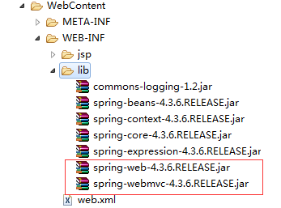
11.2 第一个Spring MVC应用
创建一个名称为ch11的Web项目，在项目的lib目录中添加运行Spring MVC程序所需要的JAR包，并发布到类路径下。
项目中添加了Spring的4个核心JAR包、commons-logging的JAR以及两个web相关的JAR（可以在Spring解压文件夹的libs目录中找到），这两个web相关的JAR包就是Spring MVC框架所需的JAR包。

Slide 9
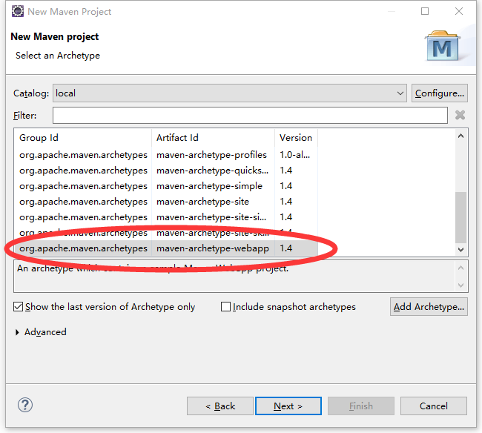
11.2 第一个Spring MVC应用
扩展：用Maven创建Web项目
Archetype：webapp
注意：创建后需更改的属性
Java Build Path
Targeted Runtimes
Java Compiler
Project Facets
pom.xml中添加依赖：
spring-webmvc

Slide 10
11.2 第一个Spring MVC应用
11.2 第一个Spring MVC应用
在web.xml中，配置Spring MVC的前端控制器DispatcherServlet。
Spring MVC前端控制器
<servlet>
<servlet-name>springmvc</servlet-name>
<servlet-class>org.springframework.web.servlet.DispatcherServlet
</servlet-class>
<init-param>
<param-name>contextConfigLocation</param-name>
<param-value>classpath:springmvc-config.xml</param-value>
</init-param>
<load-on-startup>1</load-on-startup>
</servlet>
<servlet-mapping>
<servlet-name>springmvc</servlet-name>
<url-pattern>/</url-pattern>
</servlet-mapping>
配置加载Spring MVC配置文件位置
“1”表示容器在启动时立即加载该Servlet
“/”表示拦截所有URL的请求

Slide 11
11.2 第一个Spring MVC应用
11.2 第一个Spring MVC应用
在src目录下，创建一个cn.edu.ujn.ch11.controller包，并在包中创建控制器类FirstController，该类需要实现Controller接口，编辑后如下所示。
public class FirstController implements Controller{
@Override
public ModelAndView handleRequest(HttpServletRequest request, HttpServletResponse
response) {
ModelAndView mav = new ModelAndView();
mav.addObject("msg", "这是我的第一个Spring MVC程序");
mav.setViewName("/WEB-INF/jsp/first.jsp");
return mav;
}
}
实现Controller接口
添加返回信息
创建ModelAndView对象
设置逻辑视图名

Slide 12

11.2 第一个Spring MVC应用
11.2 第一个Spring MVC应用
在src目录下，创建配置文件springmvc-config.xml，并在文件中配置控制器信息。
<beans xmlns="http://www.springframework.org/schema/beans"
...
<bean name="/firstController" class="cn.edu.ujn.ch11.controller.FirstController" />
<!-- 处理器映射器，将处理器Handle的name作为url进行查找 -->
<bean class="org.springframework.web.servlet.handler.BeanNameUrlHandlerMapping"/>
<!-- 处理器适配器，配置对处理器中handleRequest()方法的调用-->
<bean class="org.springframework.web.servlet.mvc.SimpleControllerHandlerAdapter"/>
<bean class="org.springframework.web.servlet.view.InternalResourceViewResolver" />
</beans>
配置处理器映射器
配置处理器
配置处理器适配器
配置视图解析器
小提示：在老版本Spring中，必须配置处理器映射器、处理器适配器和视图解析器；但在Spring4.0后简化了配置，这些就可以省略，交由Spring内部自动管理。

Slide 13
11.2 第一个Spring MVC应用
11.2 第一个Spring MVC应用
在WEB-INF目录下，创建一个jsp文件夹，并在文件夹中创建一个页面文件first.jsp，在该页面中使用EL表达式获取msg中的信息，如下所示。
<html>
<head>
<meta http-equiv="Content-Type" content="text/html; charset=UTF-8">
<title>入门程序</title>
</head>
<body>
${msg}
</body>
</html>
用EL表达式获取后台处理器封装的信息

Slide 14
补充:EL表达式
注意Servlet版本，如果是Servlet 2.x，需要设置isELIgnored
<%@page isELIgnored="false" %>
EL 全名为Expression Language，在本程序中的作用：
获取数据：
${msg}
${user.address.city}
Notes:
JSTL(JavaServer Pages Standard Tag Library，JSP标准标签库)
<%@taglib uri="http://java.sun.com/jsp/jstl/core" prefix="c" %>
执行运算：
${user==null}
${user!=null?user.name:""}
获取web开发常用对象
${隐式对象名称}
${pageContext.request.contextPath}
调用Java方法
EL表达式允许用户开发自定义EL函数，以在JSP页面中通过EL表达式调用Java类的方法。
${prefix：method(params)}

Slide 15
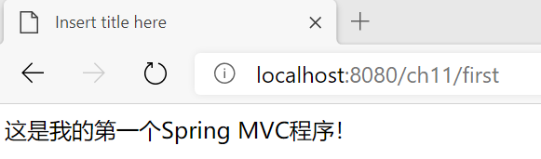

11.2 第一个Spring MVC应用
11.2 第一个Spring MVC应用
将ch11项目发布到Tomcat中，并启动Tomcat服务器。在浏览器中访问地址http://localhost:8080/ch11/first，其显示效果如下所示：
从上图可以看到，浏览器中已经显示出了模型对象中的字符串信息。这也就说明第一个Spring MVC程序执行成功。

Slide 16
第11章 Spring MVC入门
主讲内容
11.1 Spring MVC概述
主讲内容
Speech content
11.2 第一个Spring MVC应用
11.3 Spring MVC的工作流程

Slide 17
11.3 Spring MVC的工作流程
Spring MVC是如何工作的呢？
在实际开发中，我们的实际工作主要集中在控制器和视图页面上，但Spring MVC内部完成了很多工作，这些程序在项目中具体是怎么执行的呢？接下来，将通过一张图来展示Spring MVC程序的执行情况。

Slide 18
11.3 Spring MVC的工作流程
Web服务器
②
HandlerMapping处理器映射器
①
③
用户
DispatcherServlet前端控制器
④
HandlerAdapter处理器适配器
⑩
⑨
⑧
⑦
⑪
⑥
⑤
View
视图（如JSP）
ViewReslover
视图解析器
Handler
处理器
用户通过浏览器向服务器发送请求，请求会被Spring MVC的前端控制器DispatcherServlet所拦截;
DispatcherServlet会通过返回信息选择合适的HandlerAdapter（处理器适配器）;
10
DispatcherServlet对View进行渲染（即将模型数据填充至视图中）;
7
HandlerAdapter将ModelAndView对象返回给DispatcherServlet;
1
4
DispatcherServlet会根据ModelAndView对象选择一个合适的ViewReslover（视图解析器）;
HandlerAdapter会调用并执行Handler（处理器），这里的处理器指的就是程序中编写的Controller类，也被称之为后端控制器;
DispatcherServlet拦截到请求后，会调用HandlerMapping处理器映射器;
11
视图渲染结果会返回给客户端浏览器显示。
8
2
5
处理器映射器根据请求URL找到具体的处理器，生成处理器对象及处理器拦截器（如果有则生成）一并返回给DispatcherServlet;
Controller执行完成后，会返回一个ModelAndView对象，该对象中会包含视图名或包含模型和视图名;
9
ViewReslover解析后，会向DispatcherServlet中返回具体的View（视图）;
3
6

Slide 19
11.3 Spring MVC的工作流程
Web服务器
②
HandlerMapping
处理器映射器
①
DispatcherServlet
前端控制器
③
用户
④
HandlerAdapter
处理器适配器
⑪
⑨
⑧
⑦
⑩
View
视图（如JSP）
ViewReslover
视图解析器
⑥
⑤
Handler处理器
用户通过浏览器向服务器发送请求，请求会被Spring MVC的前端控制器DispatcherServlet所拦截;
1
2
DispatcherServlet拦截到请求后，会调用HandlerMapping处理器映射器;
处理器映射器根据请求URL找到具体的处理器，生成处理器对象及处理器拦截器（如果有则生成）一并返回给DispatcherServlet;
3

Slide 20
11.3 Spring MVC的工作流程
Web服务器
②
HandlerMapping
处理器映射器
①
DispatcherServlet
前端控制器
③
用户
④
HandlerAdapter
处理器适配器
⑪
⑨
⑧
⑦
⑩
View
视图（如JSP）
ViewReslover
视图解析器
⑥
⑤
Handler处理器
DispatcherServlet会通过返回信息选择合适的HandlerAdapter（处理器适配器）;
4
HandlerAdapter会调用并执行Handler（处理器），这里的处理器指的就是程序中编写的Controller类，也被称之为后端控制器;
5
Controller执行完成后，会返回一个ModelAndView对象，该对象中会包含视图名或包含模型和视图名;
6

Slide 21
11.3 Spring MVC的工作流程
Web服务器
②
HandlerMapping
处理器映射器
①
DispatcherServlet
前端控制器
③
用户
④
HandlerAdapter
处理器适配器
⑪
⑨
⑧
⑦
⑩
View
视图（如JSP）
ViewReslover
视图解析器
⑥
⑤
Handler处理器
7
HandlerAdapter将ModelAndView对象返回给DispatcherServlet;
DispatcherServlet会根据ModelAndView对象选择一个合适的ViewReslover（视图解析器）;
8
9
ViewReslover解析后，会向DispatcherServlet中返回具体的View（视图）;

Slide 22
11.3 Spring MVC的工作流程
Web服务器
②
HandlerMapping
处理器映射器
①
DispatcherServlet
前端控制器
③
用户
④
HandlerAdapter
处理器适配器
⑪
⑨
⑧
⑦
⑩
View
视图（如JSP）
ViewReslover
视图解析器
⑥
⑤
Handler处理器
10
DispatcherServlet对View进行渲染（即将模型数据填充至视图中）;
11
视图渲染结果会返回给客户端浏览器显示。

Slide 23

11.4 本章小结
本章首先对Spring MVC框架进行了简单的介绍，然后讲解了一个Spring MVC入门程序的编写，最后对Spring MVC的工作流程进行了详细讲解。
通过本章的学习，能够了解什么是Spring MVC，以及Spring MVC的优点，掌握Spring MVC入门程序的编写，并能够熟悉Spring MVC框架的工作流程。

Slide 24
作业&预习
✎ 本章作业
请简述Spring MVC框架的优点。
请简述Spring MVC框架的工作执行流程。
✎ 预习作业
DispatcherServlet的作用是什么？
@Controller和@RequestMapping注解的作用和用法有哪些？

